Slide 1


SmartyDreams
Gracias por permitirnos compartir algo de conocimiento

Slide 2
¿Qué es Spring Boot MVC?
Spring MVC utiliza una arquitectura de aplicaciones siguiendo el patrón de diseño MVC (Model View Controller). Spring MVC es un framework web basado en Servlets que viene incluido en Spring Framework (spring-webmvc).
Spring MVC esta diseñado siguiendo el patrón de diseño de Front Controller.
En Spring MVC el Front Controller es mejor conocido como DispatcherServlet. Funciones
Enviar las peticiones (requests) a los manejadores (handlers) para que sean procesadas.
El default handler son los controladores (@Controller, @RequestMapping).
Encargado de resolver las vistas (views). ➢Apartir de Spring 3.0 se pueden crear RESTFul Web Services utilizando la anotación @RestController y @PathVariable.
Basado en Spring IOC container (Inyección de Dependencias).
Spring MVC se integra muy fácil con otros proyectos de Spring: ✓Nosotros integraremos Spring Boot, Spring Data JPA, Spring Security, Spring REST, etc.
Notes:
Note: How to change transparent image? Just Right click anywhere inside slide then go to “format picture” now you can see Format Background panel right side. Now click on Fill & line paint bucket icon and click on File button for choosing your image.
How to change White Box image (Right click on white box and go to fill>picture choose any picture for best fit your according your business.)

Slide 3
Creación de proyecto Spring
https://start.spring.io/
Requeriminetos:
Maven Project
Java
Version spring boot mas reciente
Project metadada
Group (com.smartydreams)
Artifact (Empleos)
Packages names (com.smartydreams)
Packing (jar)
Java version (8)
Dependencias (Dependencia web,thymeleaft,devtools)
Notes:
Note: How to change transparent image? Just Right click anywhere inside slide then go to “format picture” now you can see Format Background panel right side. Now click on Fill & line paint bucket icon and click on File button for choosing your image.
How to change White Box image (Right click on white box and go to fill>picture choose any picture for best fit your according your business.)

Slide 4
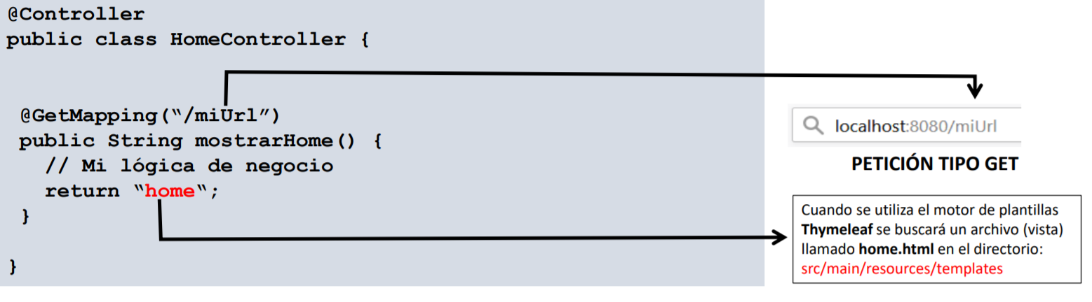
¿Qué es un Controlador en Spring MVC?
Un Controlador (Controller) en Spring MVC es una clase normal a la cual se le agrega la anotación @Controller a nivel de la clase.
En una aplicación web estos métodos principalmente están marcados con las anotaciones @GetMapping, @PostMapping, y @RequestMapping (Action Controller).
Los métodos pueden tener cualquier nombre y deben regresar un String (nombre de la vista).
Los métodos son ejecutados al ser invocados por medio de la URL especificada como parámetro en las anotaciones @GetMapping, @PostMapping, etc.
Notes:
Note: How to change transparent image? Just Right click anywhere inside slide then go to “format picture” now you can see Format Background panel right side. Now click on Fill & line paint bucket icon and click on File button for choosing your image.
How to change White Box image (Right click on white box and go to fill>picture choose any picture for best fit your according your business.)

Slide 5
¿Qué es Thymeleaft?
Thymeleaf es un motor de plantillas para aplicaciones web desarrolladas con Java. Es algo similar a los JSPs, con algunas diferencias.
Página Oficial: www.thymeleaf.org
Comúnmente utilizado con Spring Boot para generar vistas con código HTML para aplicaciones web.
En un proyecto Spring boot, ya viene configurado Thymeleaf con valores por defecto al momento de agregar la dependencia. Configuración ▪ Agregar la siguiente dependencia al archivo pom.xml:
Notes:
Note: How to change transparent image? Just Right click anywhere inside slide then go to “format picture” now you can see Format Background panel right side. Now click on Fill & line paint bucket icon and click on File button for choosing your image.
How to change White Box image (Right click on white box and go to fill>picture choose any picture for best fit your according your business.)

Slide 6
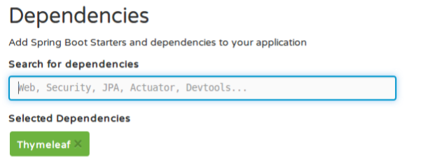
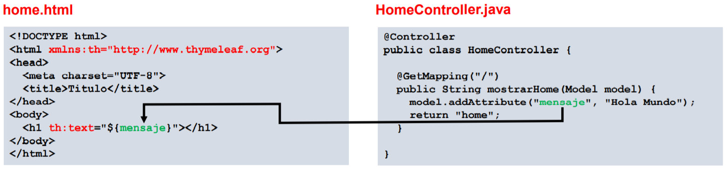
¿Qué es Thymeleaft ?(2)
Configuración Si creamos nuestro proyecto con Spring Initializr:
Para utilizar Thymeleaf en un archivo HTML se debe agregar el namespace.
Notes:
Note: How to change transparent image? Just Right click anywhere inside slide then go to “format picture” now you can see Format Background panel right side. Now click on Fill & line paint bucket icon and click on File button for choosing your image.
How to change White Box image (Right click on white box and go to fill>picture choose any picture for best fit your according your business.)

Slide 7

Integrar Boostrap
https://getbootstrap.com/
Notes:
Note: How to change transparent image? Just Right click anywhere inside slide then go to “format picture” now you can see Format Background panel right side. Now click on Fill & line paint bucket icon and click on File button for choosing your image.
How to change White Box image (Right click on white box and go to fill>picture choose any picture for best fit your according your business.)

Slide 8
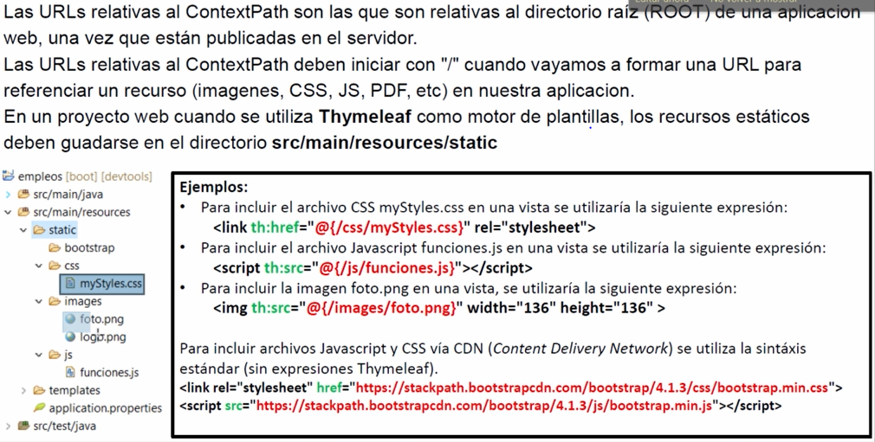
URLS RELATIVAS
Notes:
Note: How to change transparent image? Just Right click anywhere inside slide then go to “format picture” now you can see Format Background panel right side. Now click on Fill & line paint bucket icon and click on File button for choosing your image.
How to change White Box image (Right click on white box and go to fill>picture choose any picture for best fit your according your business.)

Slide 9
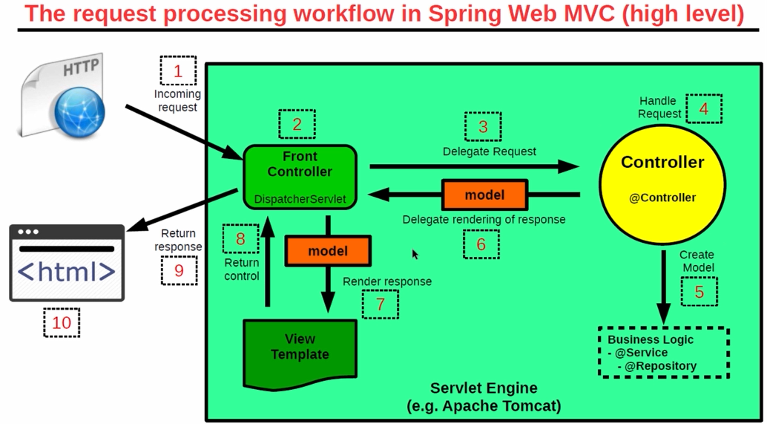
ARQUITECTURA DE SPRING WEB (MVC)
Notes:
Note: How to change transparent image? Just Right click anywhere inside slide then go to “format picture” now you can see Format Background panel right side. Now click on Fill & line paint bucket icon and click on File button for choosing your image.
How to change White Box image (Right click on white box and go to fill>picture choose any picture for best fit your according your business.)

Slide 10
Contáctanos
Saludos

Santiago de Querétaro 135, Jurica, 76132 Santiago de Querétaro, Qro.

56 140 22 887

Ing. Bryan Julian Sierra Garcia

facebook.com/smartydreams

www.linkedin.com/in/dsierra74
✶
www.smartydreams.com
Notes:
Note: How to change transparent image? Just Right click in pink inside slide then go to “format picture” now you can see Format Background panel right side. Now click on Fill & line paint bucket icon and click on File button for choosing your image.

Slide 11
SmartyDreams
Muchas gracias

